Slide 1
Úvod do Psychologie a ps. Osobnosti
2. Vývoj kognitivních funkcí

Slide 2
Kognitivní vývoj = vývoj poznávacích funkcí
Vývoj vnějších smyslových orgánů je dovršen již prenatálně.
Dítě nejdříve hýbe cíleně jen očima a svaly hlavy (mimika + role očí).
První orientované poznávaní má orální charakter (srov. Freudovo orální stádium). („svět“=co se vleze do pusy?)
Od 2. měsíce se rozvíjí poznávací funkce ruky. (Dítě později užívá úst jen ve zvláštních případech: jezení, polibek, autoafektace, při mluvení (později).
Dítě musí být stimulováno (přiměřeně, v souladu s poznatky vývojové psychologie).
Nejdříve se rozvíjí oblast vnímání a manipulace s předměty.

Slide 3
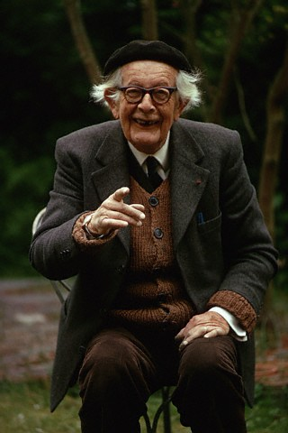
Jean Piaget (1896-1980)
Vývojový psycholog. Švýcar.
Genetická epistemologie.
Myšlení je zvnitřněná činnost.
Kognice je forma adaptace – snaží se předvídat události.
Kognitivní vývoj postupuje u všech stejně – pořadí stádií je neměnné (délka trvání je individuální).
Učit dítě něčemu, na co není zralé, vede k tomu, že si d. osvojuje určité procedury, ale neprohlubuje své poznání.

Slide 4
Jean Piaget (1966) odlišil:
1.Fáze senzomotorické inteligence. 0-2 roky
2. Předoperační fáze. 2-7 let
3. Fáze konkrétních operací. 7-12 let
4. Fáze formálních operací. 12 a dále

Slide 5
Fáze senzomotorické inteligence
Stadium primární kruhové reakce (1-4 měsíce):
Dítě s potěšením opakuje celkem dlouho určité pohyby (rukou, nohou). Uspokojení přitom plyne z pouhé činnosti (aktivita ještě není prostředkem k dosažení nějakého cíle).
Takto vlastně zdokonaluje svoji činnost.
Ke konci 1. trimestru odlišuje živé bytosti od neživých předmětů. Dokáže odlišit dotek sebe sama, někoho jiného a nějakého objektu (Papoušek, Papoušková, 2000)

Slide 6
Fáze senzomotorické inteligence
2. Stadium sekundární kruhové reakce (4.-8. měsíc)
Kojenec dovede sledovat objekt bez většího omezení. Vlastní aktivita přestává být cílem a stává se prostředkem (poznávání). Náhodně objevený efekt pohybu se stává cílem (zavěšené hračky, zvuky). Spoluúčinkuje zde paměť (opakuje žádoucí aktivity s pamatovanými objekty) a vzniká pojetí příčinné souvislosti.
Rozvíjí se vědomí trvalosti objektu – svět a objekty existují stále nezávisle na dítěti (schování hračky – hledání v 8. měsících) – posilováno hrou.
S různými předměty dítě zachází různě.

Slide 7
Fáze senzomotorické inteligence
V této fázi se rozvíjí i základní percepční konstanty:
Tvarová konstanta – dítě pozná věc (hračku), i když ji vidí z jiných úhlů.
Konstanta velikosti – poznává předmět, i když na sítnici vrhá menší obraz, když je dále.
Konstanta barvy – rozpozná tentýž předmět i v rozdílném nasvětlení.

Slide 8
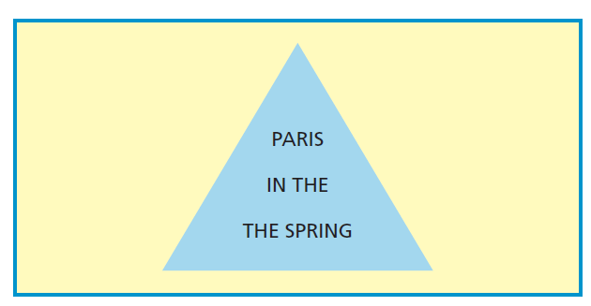
Fáze senzomotorické inteligence
3. Stadium terciální kruhové reakce (8.-12. měsíc)
Dítě je více zaměřeno na cíl a dokáže určité dění anticipovat (předvídat). Nyní je schopno postupovat i opačně: stanoví si cíl a hledá vhodné prostředky (srov. top-down proces). Nejdříve užívá osvědčené prostředky, poté experimentuje a kombinuje různé činnosti (aby si přitáhlo hračku, stáhne celý ubrus … využívá dospělého). Ke konci období dokáže překonat naučený stereotyp a hledá jiné řešení.
V 9. měsících dokáže dodržet správné pořadí dvou činností, ve 12 tří činností.
Převzato z Eysenck, Keane, 2010, s. 3)

Slide 9
Kognitivní vývoj kojeneckého věku
V kojeneckém věku je kategorizace předmětů založena především na percepční analýze – některé objekty se vzájemně podobají, jiné méně.
Ke konci období se rozvíjí i symbolické uvažování např. v „porozumění“ slovním výrazům (resp. v asociaci slova a jevu).
V tomto období převažuje implicitní (tj. neuvědomovaná) procedurální paměť – resp. dítě zkušenost uchovává, horší je to s vybavením, resp. se schopností vyjádřit vzpomínku.

Slide 10
STRUKTURA PAMĚTI
Termíny:
senzorická paměť
krátkodobá p. = pracovní p.
dlouhodobá p.

Slide 11


Paměť smyslů - paobrazy
Jak dlouho vydrží paobraz?

Slide 12
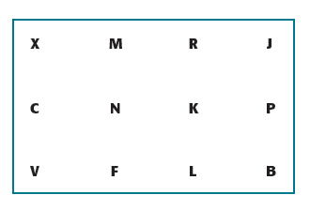
Senzorická paměť
Vizuální senzorická (ikonická) paměť se testovala takto:
Na krátký okamžik (např. 50ms) promítnete respondentům soubor podnětů, např. písmen. Respondenti jsou schopni vybavit si 4-5 (max 6) prvků, resp. průměrně 1/3.
Sperling (1960) provedl zajímavou variaci tohoto pokusu. Ihned po expozici podnětu byli respondenti navedeni (výškou tónu), aby zkoumali pouze jeden ze tří řádků. Takto si byli schopni vybavit většinou všechny 4 prvky v řadě. Zajímavé je, že respondenti nevěděli, jakému řádku budou věnovat pozornost, proto Sperling předpokládal nutnost existence jakési krátkodobé vizuální paměti.
Sperling dále prozkoumal vliv zpoždění tónu. Od 1,6s si respondenti pamatovali zhruba 1/3 prvků z řady (tedy jako bez nápovědy).

Slide 13
Senzorická paměť
Podobně krátce je omezená sluchová senzorická (echoická) paměť (srov. Sams, Hari, Rif, Knuutila, 1993). Její trvání nepřesahuje 10 s (2-4s dle Treisman, 1964). Něco podobného existuje u všech ostatních smyslových receptorů (srov. chuť).
Z výzkumů mozkové činnosti vyplývá, že aktivita primárních korových oblastí podrží po krátkou dobu reprezentaci podnětu pro další zpracování. Pokud však podnětu nevěnujeme pozornost, ztrácí se.

Slide 14
Teorie krátkodobé paměti
Atkinson a Shiffrin (1968) završili vývoj teorie paměti tímto známým modelem krátkodobé paměti:
senzorická
paměť
POZORNOST
krátkodobá
paměť
Výstup
odpověď
VYBAVOVÁNÍ
KÓDOVÁNÍ, KONSOLIDACE, OPAKOVÁNÍ
dlouhodobá
paměť

Slide 15
Krátkodobá paměť
Krátkodobá paměť zpracovává informace ze senzorické paměti a kóduje vjemy v reprezentace. Má dva atributy (oproti DP):
1. Její kapacita (memory span) je limitována, průměrně:
  7±2 čísla (max. cca 80 čísel – srov. Chase, Ericsson, 1981)
  6±2 písmena
  5±2 slova (počet argumentů ve větě)
  3-4±2 objekty
  2±2 tváře
2. Obsah časem zaniká=vyhasíná. Lze ji srovnávat s pozorností (Špok, 2007).
Oproti DP lze KP „vymazat“ hypoxií, elektrošokem či intoxikací („okno“).
Je chápána jako část či ekvivalent pracovní paměti.

Slide 16
=Pracovní paměť
Když chceme vytočit číslo, vypočítat z paměti příklad, sestavit několik argumentů do věty, „uvařit“ dort nebo porozumět smyslu tohoto souvětí, spoléháme se na pracovní paměť.
Baddeley a Hitch (1974), kteří metaforou pracovní (operační) paměti nahradili KP, popsali nejprve 2 nezávislé podsystémy v pracovní paměti:
1. Fonologickou smyčku (vnitřní řeč, mentalíza): Brodmannova area 40 a 44. (Baddeley, 2000)
2. Vizuálně-prostorový záznamník („představivost“): pravá hemisféra a tam Brodmannova area 6, 19, 40 a 47. (Baddeley, 2000)
Baddeley (2000) později připojil i další podsystém pracovní paměti:
3. Episodickou jednotku
Centrální vykonavatel (central executive) třídí a specifikuje informace, zapojuje jednotlivé podsystémy a souvisí s pozorností (Eysenck, Keane, 2008).

Slide 17
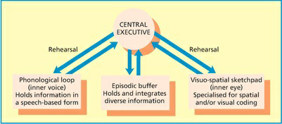
Model pracovní paměti
Převzato z Eysenck, Keane, 2010, s. 212)

Slide 18
Dlouhodobá paměť
Vštípení do dlouhodobé paměti vyžaduje čas a většinou i úsilí
Oproti KP je DP z velké části mimo vědomí – není aktuálně vybavovaná
Od KP se liší v parametru trvání a kapacity. Její kapacita je hypoteticky neomezená (srov. „celý život před očima“ u NDE)
Zapamatování i vybavení velmi pomáhají emočně zabarvené prvky (emoce+kognice)
Mechanismus paměti spočívá v neuronových sítích.
Existují poruchy DP: amnézie

Slide 19
Dlouhodobá paměť 1
1. Procedurální paměť – odpovědi na otázky typu: jak? – tj. pravidla a návody k aktivitám, postupy (ment. scénáře): jak si zavázat tkaničky, jak si objednat v restauraci, jak jet na kole, jak utvořit větu, jak se naučit na zkoušku atd.
Týká se mj. motorického učení: pohyby, chůze, zvyky, pravidla atd. Je hůře verbalizovatelná. Může probíhat i nevědomě.
2. Deklarativní paměť – uchovává vzpomínky a fakta. Odpovědi na otázky: co?, kdo?; znalosti: že…
Její obsahy lze většinou popsat a musely projít vědomým zpracováním. (=propoziční systém?)
Odlišení deklarativní a procedurální paměti (reprezentace) pochází od Winograda (1975) a Rumelharta (1979). K jejich odlišení došlo vlivem poznatků v oboru programování počítačů (ač právě tyto poznatky ukázaly kvalitativní rozdíly organizace paměti člověka a počítače.

Slide 20
Dlouhodobá paměť
Andersonův (1983) model paměti je také založen na analogii s počítačem:
„Deklarativní p. představuje jakousi banku dat, obsahem procedurální p. jsou pravidla zpracování již osvojených i právě přijímaných informací. Operační paměť… je vřazena mezi oba bloky paměti, zprostředkovává jejich interakci a je chápána jako centrum realizace všech paměťových operací.“ (Sedláková, 2004, s. 64)
Deklarativní p. dodává fakta a data, procedurální p. návody k vykonávání příslušných procedur.
V operační paměti probíhají i „všechny procesy, v nichž se uplatňuje kontakt mezi krátkodobou a dlouhodobou pamětí“. (Sedláková, 2004, s. 64)

Slide 21
Dlouhodobá paměť 2
Endel Tulving (nar. 1927) v díle z roku 1972 odlišil od sebe ještě i epizodickou a sémantickou část deklarativní paměti.
Epizodická p. – obsahy v čase a místě s osobním podtextem, s emocí (příběhy, zážitky, autobiografická paměť). (Tulving, 1983). „Vybavujeme si nějakou epizodu nebo stav tak, jak jsme je kdysi prožívali“ (Wheeler, Stuss, Tulving, 1997, s. 333)
Sémantická p. – obsahy bez vztahu k místu a času osvojení – obecná fakta (hlavní města, Pythagorova věta, protonové číslo uhlíku aj.). „… mentální tezaurus organizovaných vědomostí…“(Wheeler, Stuss, Tulving, 1997, s. 333)
Ač se o nich hovoří odděleně, jsou navzájem propojeny – nelze si osvojit stopu v sém. p., aniž by došlo k tvorbě odpovídající informace v epizod. p. a naopak (Eysenck, Keane, 2008, s. 231)

Slide 22
Model paměti
procedurální P
senzorická P
dlouhodobá P
pracovní P
deklarativní P
prezentace podnětu
reprezentace podnětu

Slide 23
Dlouhodobá paměť
V souvislosti s DP musíme uvažovat trojí proces:
1. kódování, ukládání (hlavně sémantické)
2. uchování
3. vybavení (retrieval: recall, recollection, familiarity)
Tulving (1966) upozornil na to, že často nezkoumáme schopnost si pamatovat (ukládat, podržet), ale spíše schopnost si vybavit (=v paměti je toho často mnohem víc, než se zdá – jen se k tomu dostat). Každý z nás v procesu vybavování (retrieval) obsahů využívá specifická vodítka (cues) (Tulving, 1983)!

Slide 24
Kognitivní vývoj
Kolem 6.-8. měsíce se začíná rozvíjet i deklarativní, explicitní paměť – velkou roli v tom hraje osvojování si řeči.
Pro zapamatování nového objektu potřebuje dítě v 6 měsících 6 opakování, v 9 měsících 3 a po jednom roce již jen jednu prezentaci objektu (myelinizace mozkové kůry).
Episodickou deklarativní paměť nemají kojenci rozvinutu – dětská amnézie. K autobiografické paměti potřebují děti: jazykové prostředky, uvědomění sebe jako aktéra, časoprostorovou orientaci (srov. dopad spánku).

Slide 25
Vývoj řeči
2. měsíc – dochází k vokalizaci, „broukání“
6. měsíc – žvatlání (slabiky), sluchová ostrost, vyjadřuje nespokojenost a požadavky jinak než pláčem
kanonické žvatlání („dada“, „mama“)
8.-10. měsíc – dítě rozumí jednoduchému verbálnímu sdělení
12. měsíců – umí několik „globálních“ slov=holofrází (jedno z prvních je zápor, „ne“, což je i jedno z nejabstraktnějších slov!)
+Preverbální schopnost komunikovat - znakování

Slide 26
Řeč
  12 měsíců – první slova, holofráze (srovnej pidžiny)
  18 měsíců – 30-50 slov; tata-ne, gaga-tam
  24 měsíců – 200 slov, první kombinace a známky gramatiky: dvouslovné věty: ono-voní, pejsek štěká… tím započíná prudký rozvoj řeči.
  3 roky – věty postupně nabývají „dospělé“ podoby
  4 let – s dítětem lze konverzovat na řadu témat, dítě užívá složitější syntaxe (souvětí, spojky…)
  5 let – metajazyková dovednost (dítě ví, že existují správné a špatné formy slov)
  dospělost – 3-10 000 slov v aktivní slovní zásobě, v pasivní 3-6x více (Kosslyn, Koenig, 1995, uvádějí 20-50 tisíc slov), slovníky cca 200 000 hesel (Svobodová, 2003)

Slide 27
Propoziční systém
1. úkolem (verb.) výchovy je naučit dítě slova a pravidla tvorby vět. Poté je možno s dítětem vést dialog. (srov. svéprávnost)
2. úkolem výchovy/výuky (ne vždy zcela vědomým) je naučit dítě chápat a používat řeč jako odkaz na tzv. propoziční systém.
Řeč je tu koneckonců i k tomu, abychom pomocí ní učili své děti (doma i ve škole) propozicím (pravdivým a užitečným větám = poučkám, znalostem).
Aby mj. uměl s/bez pomoci odvodit celou řadu vlastních závěrů (inferencí). = Aby „byl chytrej“.
Notes:
Aby mj. uměl bez pomoci odvodit celou řadu vlastních závěrů (inferencí). = Aby „byl chytrej“.

Slide 28
Co je propoziční systém (PR.S)
PR.S (konceptuální systém, mentální reprezentace světa jsou v zásadě synonyma) je mentální nápodobou (reprezentací) světa.
Nejprve dítě netuší, že lze budovat nápodobu světa a „poznatky“ si osvojuje nesystematicky.
Když dítě vstoupí do období „proč?“, patrně pochopí možnost systematicky vytvářet propoziční síť tvrzení, která napodobují (popisují, reprezentují) svět.
Propoziční síť je budována řečí (věta je návod na tvorbu propozice) a označit ji lze také nejlépe řečí, ale přesto je od řeči, resp. od VE.S zásadně odlišná.
(Verbum cordis sv. Augustina, dualita logů u stoiků, dualita významů v hermeneutice.)

Slide 29
Jak se liší PR.S od verbálního s. (VE.S.)?
PR.S lze převést (téměř dokonale) na logický kalkul, přičemž „kličky jazyka“ (slovní hříčky, metafory atd.) v PR.Su téměř zanikají. (srov. „z deště pod okap“)
Řeč (verbální systém) např. rozeznává mluvnické rody, PR.S nikoli
V češtině VE.S rozlišuje 2 druhy mn. č.: 1 „pes“, 2-4 „psi“, 5 a více „psů“ (srov. 21 „psů“ a nikoli 21 „pes“; 22 „psů“ a nikoli 22 „psi“), což PR.S nereflektuje
PR.S je výrazně amodální (=nesenzorický), ačkoli vytváří představu (resp. je s ní často spojen).

Slide 30
Skrytá etymologie
Na to, že svým vědomím často prodléváme v PR.Su, lze svést naši neschopnost prohlédat skrze etymologii slov – málokoho cokoli zarazí na prsteníčku nebo v útočišti (srov. útok-útěk).
Humor
Mnoho vtipů je založeno na tom, že jedna a táž verbální struktura odkazuje na dvě odlišné propozice a jejich spojení napříč reálným světem nutí k úsměvu: „Jaký je rozdíl mezi…? – Žádný, protože…“

Slide 31
Metaforičnost
Lidé mohou využívat obecné vlastnosti jazyka, totiž že je metaforický (je samý přenesený význam), čili mohou spolu spojovat dva propoziční uzly (nikoli ovšem na základě asociativní blízkosti, ale na základě jiného, mimopropozičního parametru (např. přírodní reality či homonymii)).
Kódování
Lidé mohou podle potřeby přejít na kódovaný jazyk tak, že označí určitou propozici jiným (obecně znějícím) výrazem.
Mj. např. lascivnost v řeči hledá za každým slovem a frází sexuální podtext (=nejlevnější vtip).

Slide 32
Metafora
Jsou jednoslovné: klobouk a noha u houby, komůrky dřevokazného hmyzu, tok či běh času (popř. hodinek)
I dvouslovné: zub času, dcera vlasti,
Víceslovné: 1. nitro člověka je jako světnice domu
2. srdce je jako pumpa (krevnímu oběhu).
Jiné dělení metafor: na živé a mrtvé (jsou i položivé)
Mrtvé metafory jsou dokladem PR.Sů, neboť pojem (=propozice; např. „stůl“, „brambora“) může být označen několika tituly (laickým, odborným, nářečním), které používají odlišné pojmenovávací příznaky, a stále je to tentýž pojem. A protože je metafora (pojmenovávací příznak) obsažená ve jméně už mrtvá, nemůže ani ona pomoci v označování označovaného (neboť my nikdy nevíme, jakým způsobem je mrtvá).

Slide 33
Je mnoho PR.Sů
PR.Sy pohybu po ulici
PR.Sy různých her
PR.Sy jazykovědné
PR.Sy matematiky
PR.Sy přírodopisu
PR.Sy chemie…
PR.Sy pracovní výchovy (řezání stromů, sázení…)
PR.Sy psychologie
PR.Sy tradiční čínské medicíny a mnoho dalších
Všechny jsou však spolu nějak spojené – tvoří spolu systém omezený individuálním poznáním.

Slide 34
Propozice
Je jednotkou výpovědi (predikátový kalkul).
Mají pravdivostní hodnotu (tj. klad/zápor).

Slide 35
PR.S umožňuje inference
PR.S umožňuje generovat (vyvozovat) inference („závěry“).
Nejzákladnější inference jsou založené už na kategorizaci.
Odvozováním platných inferencí v rámci souboru premis se zabývá predikátová logika (i matematika):
každá formule dokazatelná z axiomů je tautologií
A. Každý živý organismus má buněčnou strukturu.
B. Virus nemá buněčnou strukturu.
Inference: Virus není živým organismem.
Existují druhy hub, které jsou smrtelně jedovaté. Chodníky v městech jsou velmi špinavé. V zásuvkách teče elektrický proud…

Slide 36
Vývoj PR.Sů
Nejen že se vyvíjí verbální systém (výslovnost, slovní zásoba, gramatika a syntax), ale postupně se vyvíjí také rozsah (propracovanost) PR.Sů a i naše schopnost z nich odvozovat inference.
Piaget hovořil o globálním vývoji PR.Sů resp. inteligence. Ještě pozornější je L.S. Vygotskij, který zkoumal vývoj pojmů (1976).
Např. pojem pes:
slovo „pes“ – zvíře – savec – pes domácí (Canis lupus familiaris) – mnohobuněčný organismus – genom – genotyp x fenotyp v rámci geologických procesů na Zemi
Snad mnohem zásadněji se musí vyvíjet pojem čísla: počítání – přirozená čísla – celá – racionální – iracionální - reálná – komplexní čísla

Slide 37
PR.Sy a učitelství
Tvorbou/didaktikou PR.Sů se zabývá učitel, ovšem mnohé propozice a i celé systémy propozic jsou utvořeny již před školní docházkou. (Důvod, proč se zajímat o tzv. prekoncepty.)
Výuka co nejrozsáhlejších PR.Sů podložených empirickým zkoumáním je hlavním trendem moderního přístupu ke vzdělávání. (srov. termín znalost, poznání)

Slide 38
PR.Sy psychologie
Co oblast psychologie, to většinou zvláštní PR.S (vlastní terminologie, vlastní pravidla tázání, odvozování a hledání odpovědí a měření).
Paměť. Potřeby. City. Chování. Osobnost. Tělo. Vědomí. + parapsychologie

Slide 39
Paměť a smysluplnost

Slide 40
Kognitivní vývoj v předškolním věku
Konec období je určen především sociálně – nástupem do školy.
Období se nazývá věkem her.
Děti se začínají ptát „proč?...“ – vytváří si MR světa, druh komunikace s rodiči.
Pojetí času: dítě si rozpomene na významné či opakující se události (Vánoce, Velikonoce…). Dítě ovšem musí pochopit koloběh roku.

Slide 41
Paměť a smysluplnost
Lépe si pamatujeme materiál, který má (dává nám) smysl, než materiál beze smyslu.
To platí jak pro text a verbální materiál (Bransford, Johnson, 1972), tak i pro obrazový materiál (pamatujeme si lépe tváře, 74%, než sněhové vločky, 30%, ač vločky mají větší variabilitu; Goldstein, Chance, 1970).

Slide 42
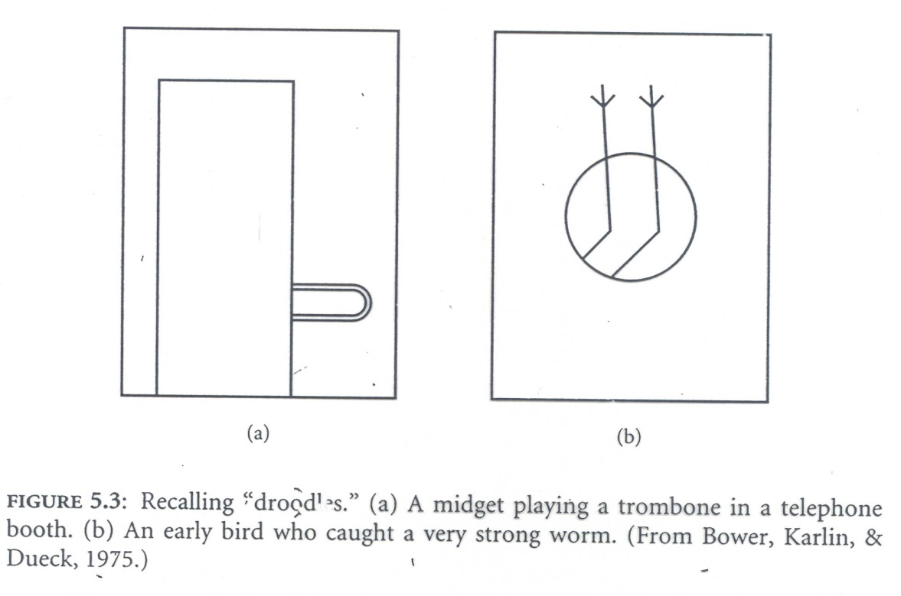
Paměť a smysluplnost
Podobně další studie (Bower, Karlin, Dueck, 1975) ukazuje, že paměť na podivné kresby je horší (51% dobře zapamatovaných), když respondentům nebyl dán klíč k těmto kresbám, oproti paměti respondentů, kterým byl významový klíč podán (70%).

Slide 43
Paměť a smysluplnost
Bransford a Johnsonová (1972) provedli důmyslný experiment, v němž si lidé četli a vzpomínali na text, který jim nedával smysl (3,6 ze 14 prvků) a nebo který jim dal smysl po doplnění názvu textu (praní prádla) – 8 ze 14 prvků.

Slide 44
Paměť a smysluplnost
Craik, Lockhart, 1972 – hloubka zpracování. 60 slov bylo dotazováno 3 typy otázek (vzhled napsaného slova, fonetická struktura a sémantické zpracování). Tato slova rozpoznávali mezi 180. Nejvíce zapamatovaných slov bylo z poslední skupiny (sémantické zpracování~smysl).
Dokonce ani záměrné (oproti nezáměrnému) učení a ani větší počet opakování nevede k lepšímu osvojení (Atkinson, Shiffrin, 1968), pokud zůstává učení povrchním (oproti hloubkovému, tj. hledáme-li souvislosti apod.).
= propoziční, popř. konceptuální systém (srov. prekoncepty) nebo mentální reprezentace.

Slide 45
Paradox smysluplnosti
Pokud bychom posuzovali „velikost“ informace, mělo by být snazší zapamatovat si několik písmen či číslic oproti několika slovům.
Praxe ovšem ukazuje pravý opak: lépe si zapamatujeme větu, která je vlastně informačně mnohem složitější, než (nepropojený) sled několika znaků. Více slov si pamatujeme z příběhu, než ze seznamů slov.
Toho využívá mnemotechnika, např. akrostich:
6378 – „šetři se osle“
Spektrální třídy hvězd dle jejich teploty (sestupně): Oh Be A Fine Girl, Kiss Me
Sloupec I.a periodické tabulky prvků: Helenu Líbal Na Krk Robustní Cestář Franc
Atd. (viz: cs.wikipedia.org/mnemotechnická pomůcka aj.)
Souvisí to patrně s lidskou schopností myslet v příbězích.
(např. J. Bruner, srov. www.erasmatazz.com Ch. Crawforda)

Slide 47
Předoperační fáze
Jean Piaget (1970) nazval toto období (od 2 do 7 let) fází předoperační, tj. fází symbolického, předpojmového myšlení; popř. fáze operací s reprezentacemi (R. Case, 1985).
Piaget rozděluje fázi předpojmového myšlení na:
Symbolickou podfázi
Intuitivní podfázi

Slide 48
1. symbolická podfáze (2-4 let)
Dochází k zvětšování slovní zásoby, schopnosti symbolizace a reprezentace, rozvoj imaginativní hry.
Kognitivní systém dítěte je limitován zejména egocentrismem (dítě není schopno hledět na svět z jiné než své perspektivy – Test tří kopců) a animismem (dítě přisuzuje pocity a záměry i neživým objektům; ostříhá plyšáka).
Egocentrismus: pokud nedokáže reprezentovat pohled druhého, existuje pouze jediný výklad světa a to je ten jeho (zakrývá si oči).
https://www.youtube.com/watch?v=OinqFgsIbh0

Slide 49
Úloha chybného přesvědčení
(false belief task; Wimmer, Perner, 1983): loutka si schová bonbon do jedné ze dvou skrýší a pak odejde; výzkumník pak přemístí bonbon na druhé místo. Když se loutka vrátí výzkumník se zeptá dítěte, kde bude bonbon hledat.
3-leté dítě bude odpovídat, že jej bude hledat tam, kde skutečně je.
Až 4-leté děti si začnou uvědomovat, že ji loutka musí hledat tam, kam ji dala. Toto se považuje za silný doklad toho, že dítě rozvinulo teorii mysli.
https://www.youtube.com/watch?v=RUpxZksAMPw

Slide 50
2. Intuitivní podfáze (4-6 let)
Rozvíjí se zejména klasifikace (vznik pojmů: hodný-zlý, masožravec, býložravec, rostlina …), které nicméně zůstávají intuitivní, neboť dítě nezná koncepty, na kterých klasifikace stojí.
Na této úrovni vývoje děti ještě nejsou schopny konzervace, což je zjištění, že stav (množství) se nemění, pokud nic nepřidám nebo neuberu. Piaget zkoumal schopnost konzervace u tekutin, obsahu, počtu, délky váhy aj.
https://www.youtube.com/watch?v=gnArvcWaH6I

